Slide 1
RYGB ROBOTICO: APPROCCIO IBRIDO
LIBERO LUCA GIAMBAVICCHIO
OSPEDALE SANTA MARIA - BARI

Slide 2

RYGB come gold standard
Il bypass gastrico a Y di Roux resta una delle procedure più consolidate.
Ottimi risultati su perdita di peso, remissione del diabete e miglioramento del reflusso.
Procedura complessa con due anastomosi e rischio di leak.

Slide 3

Limiti della laparoscopia
Visione 2D, strumenti rigidi, affaticamento ergonomico.
Dipendenza dall’assistente.
Criticità nei pazienti superobesi.

Slide 4
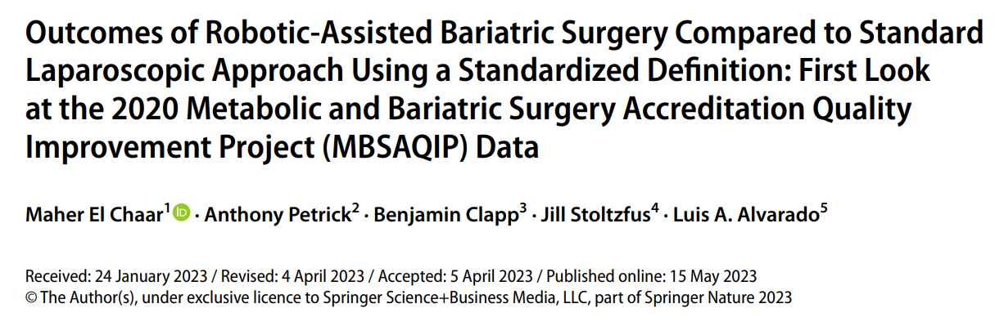
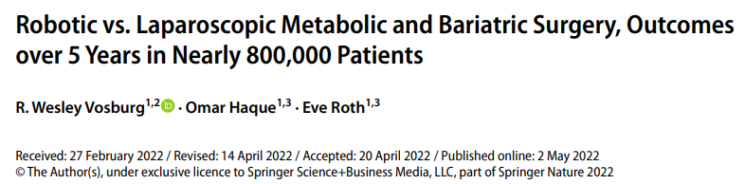
Approccio robotico
Database: 168.000 pazienti operati nel 2020 (RYGB e SG).
RYGB:
Robotica → meno trasfusioni (0,78% vs 1,14%)
Ma più riammissioni (5,65% vs 4,33%)
Revisioni: la robotica mostra invece meno complicanze rispetto alla laparoscopia.
Conclusioni: la robotica non offre vantaggi universali, ma può essere utile soprattutto nei casi complessi e di revisione.
Casistica: ~800.000 pazienti da più centri, RYGB e SG, approccio laparoscopico vs robotico.
Complicanze globali: simili nei due gruppi (nessuna differenza significativa).
Tempi operatori: più lunghi con la robotica, ma variabili in base al centro e al volume.
Lunghezza degenza (LOS): leggermente più breve con robotica.
Conversioni: minori in robotica, soprattutto nei pazienti ad alto rischio tecnico o con chirurgia addominale pregressa.
El Chaar M., et al. Studio MBSAQIP 2020: chirurgia bariatrica robotica vs laparoscopica. Surgery for Obesity and Related Diseases, 2023.

Slide 5
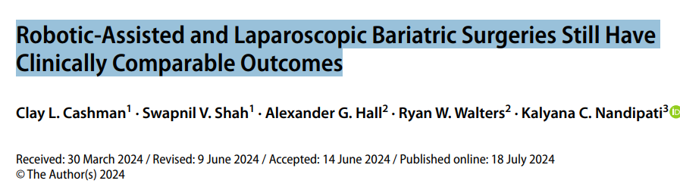
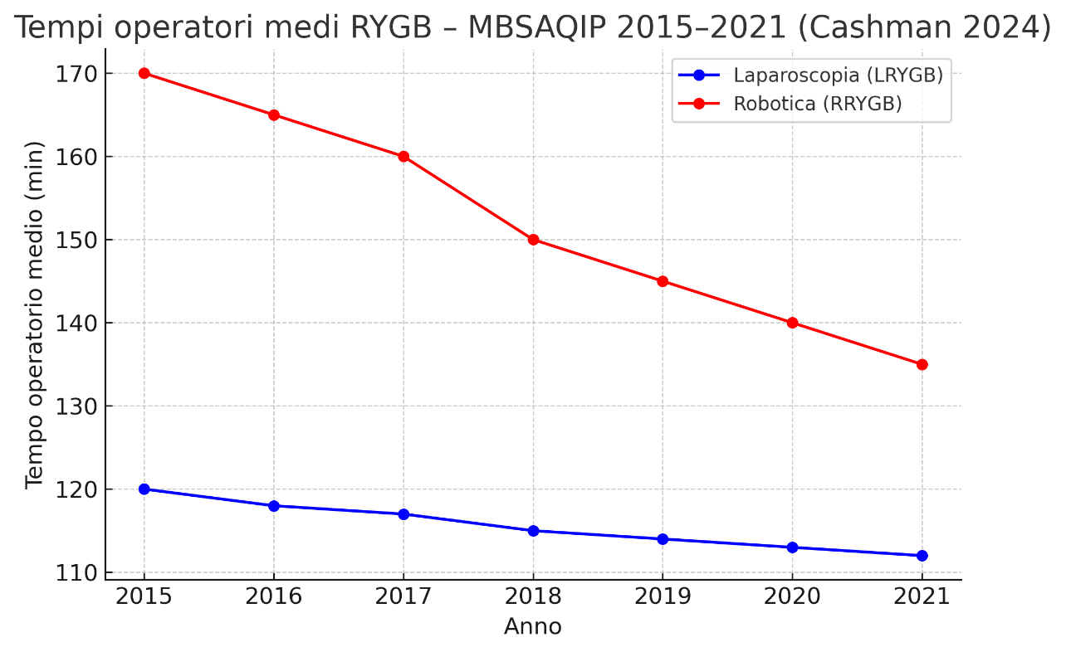
Tempi operatori
Database: >1 milione di pazienti operati di chirurgia bariatrica.
Mortalità e leak: nessuna differenza significativa tra laparoscopia e robotica.
Complicanze precoci: simili nei due gruppi.
Tempi operatori: più lunghi in robotica, ma con trend in progressivo miglioramento dal 2015 al 2021 grazie alle stapler di nuova generazione.
La robotica non mostra vantaggi clinici netti rispetto alla laparoscopia, ma sta riducendo il gap tecnico e temporale, soprattutto grazie all’evoluzione tecnologica.ì
Cashman M., et al. Analisi MBSAQIP 2015–2021: confronto tra robotica e laparoscopia. Obesity Surgery, 2024.

Slide 6
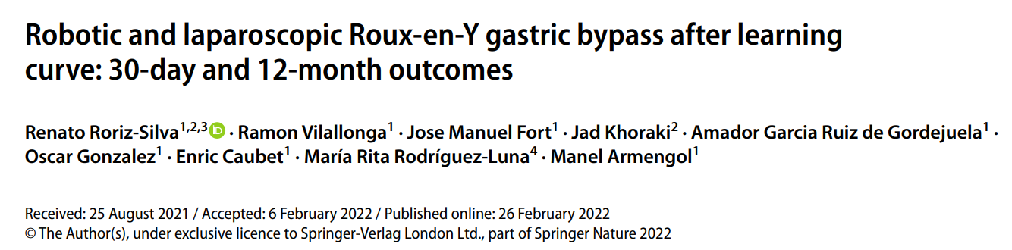
Learning curve e training
Studio multicentrico retrospettivo
466 pazienti sottoposti a RYGB
Laparoscopico
Robotico con approccio ibrido (alcune fasi laparoscopiche, anastomosi GJ robotica).
Risultati principali:
Complicanze globali: simili nei due gruppi.
Degenza > 2 giorni: più frequente in LRYGB (28%) rispetto a RRYGB (10%).
Tempi operatori: più lunghi nel gruppo robotico.
Nessuna differenza significativa in termini di leak o mortalità.
L’approccio ibrido robotico è sicuro e riproducibile, con vantaggi in termini di recupero post-operatorio (LOS più breve) e potenziale utilità formativa. La robotica può accorciare la curva di apprendimento e migliorare la standardizzazione delle fasi critiche.
Roriz-Silva R., et al. Chirurgia bariatrica robotica vs laparoscopica: esperienza multicentrica. Surgery for Obesity and Related Diseases, 2022. Frontiers in Surgery, 2022.

Slide 7

Vantaggi tecnici percepiti
Visione 3D stabile.
Strumenti articolati.
Ergonomia e precisione.

Slide 8
Tecnica ibrida – cosa si intende?
robotico
Chiusura delle breccia anastomotica della gastro-entero
laparoscopico
Manipolazione anse intestinali
Preparazione pouch

Slide 9
Tecnica ibrida – Varianti operative
Confezionamento pouch gastrica totalmente robotica
Anastomosi GJ con suturatrice robotica
Anastomosi JJ robotica
Docking precoce

Slide 10


("hybrid"[Title/Abstract]) AND ("robotic surgery"[Title/Abstract] OR "robot-assisted"[Title/Abstract] OR "robotic"[Title/Abstract]) AND (surgery OR procedure OR approach OR technique)

Slide 11
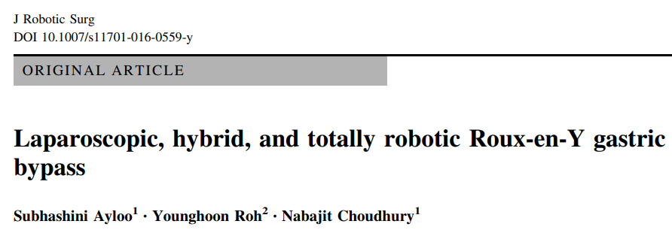
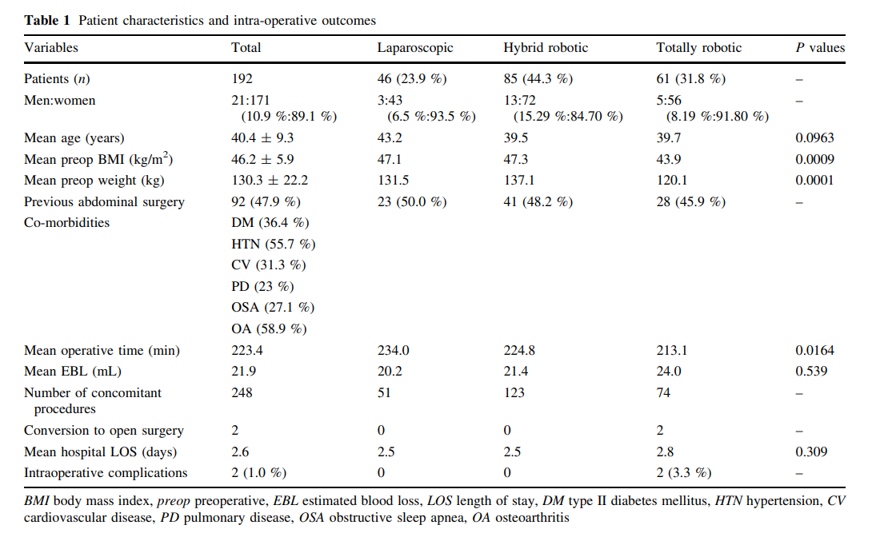
Ayloo, 2010
Studio retrospettivo su 192 pazienti:
Risultati principali:
Serie prospettica, 80 pazienti
Tecnica: Ibrida – laparoscopia (dissezione) + robot (sutura GJ)
Tempi: 209 min medi
Esiti: 0 leak, 0 stenosi, 0 mortalità
L’uso selettivo della robotica nel confezionamento della GJ è sicuro, riproducibile e didattico; è un ponte efficace tra LRYGB e RRYGB, soprattutto per standardizzare la qualità di sutura e contenere il rischio di leak anastomotico.
Ayloo N., Fernandes E., Choudhury N. Confronto tra bypass gastrico laparoscopico e robotico: esiti su 192 pazienti. Obesity Surgery, 2016.
Notes:
Questo lavoro dell’Università dell’Illinois è uno dei primi a formalizzare un percorso ibrido per RYGB: la dissezione e i passaggi “a bassa complessità fine” vengono eseguiti in laparoscopia, mentre le fasi critiche di sutura – in particolare la gastro-digiunostomia – vengono affidate al robot. Perché è importante? Perché identifica pragmaticamente dove il robot aggiunge valore clinico: nella sutura intracorporea, nei tessuti spessi e profondi, con triangolazione limitata e necessità di movimenti articolati. I risultati sono solidi: nessun leak, nessuna stenosi, nessuna mortalità in 80 casi consecutivi; tempi operatori medi 209 minuti, in linea con l’epoca e con un team in fase di ottimizzazione dei flussi (docking, posizionamento, passaggi). Il paper sottolinea barriere ben note (costi, curva del team, logistica), ma dimostra che un protocollo ibrido standardizzato può mitigare questi limiti e massimizzare i vantaggi della piattaforma. Dal punto di vista applicativo, l’ibrido è una porta d’ingresso: permette a equipe già forti in laparoscopia di integrare il robot dove fa davvero la differenza – l’anastomosi – senza stravolgere l’intervento. Questo riduce l’inerzia al cambiamento e consente una transizione “a step” verso un futuro totally robotic. Messaggio finale: l’ibrido, qui centrato sulla GJ, è sicuro, riproducibile e didattico; è un ponte efficace tra LRYGB e RRYGB, soprattutto per standardizzare la qualità di sutura e contenere il rischio anastomotico.

Slide 12
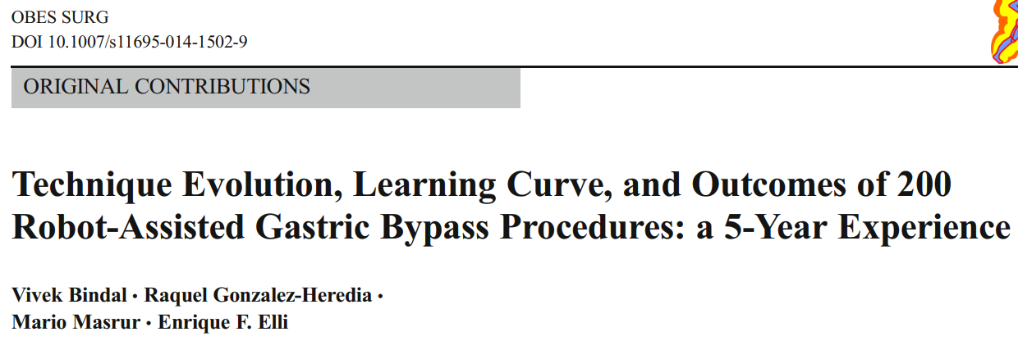
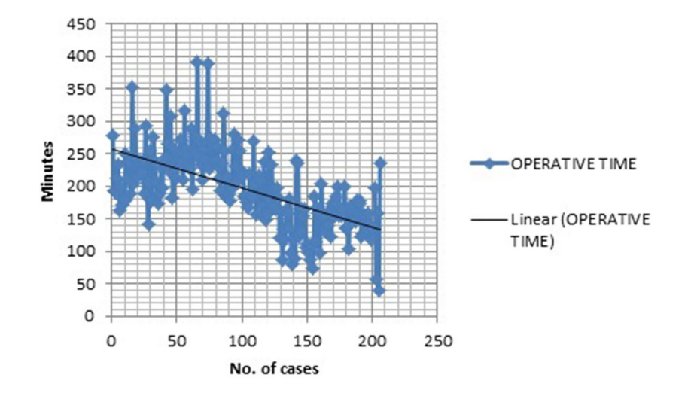
Bindal, 2014
Serie retrospettiva, 200 pazienti, centro ad alto volume
Tecnica: inizialmente ibrida, poi totally robotic
Tempi: 236 → 158 min (significativa riduzione con esperienza)
Complicanze: 0 leak, 0 sanguinamenti maggiori, 0 stenosi GJ Conversioni: 3 casi (1,5%), tutti nei primi 100 interventi
Outcomes: perdita di peso simile alle grandi serie laparoscopiche
Il passaggio da ibrido a totalmente robotico migliora l’efficienza, con tassi di complicanze tra i più bassi in letteratura. .
Notes:
Questa casistica rappresenta una delle esperienze più ampie di bypass gastrico robotico riportate in letteratura. Il centro è partito con un approccio ibrido – laparoscopia per la dissezione e robot per l’anastomosi – per poi passare progressivamente a una modalità totalmente robotica.
L’analisi dei primi 100 casi rispetto agli ultimi 100 è molto istruttiva: il tempo operatorio medio si è ridotto da circa 236 minuti a 158 minuti, un calo significativo che riflette sia la curva di apprendimento del chirurgo, sia l’ottimizzazione del team e dei flussi di lavoro, in particolare con l’introduzione del docking unico. È interessante notare che, pur trattandosi di un centro di training, dove gli assistenti e lo staff cambiavano frequentemente, i tempi si sono comunque ridotti in modo netto, a conferma che l’esperienza accumulata riesce a compensare la variabilità del personale.
Sul fronte delle complicanze i risultati sono eccellenti: nessun leak, nessuna emorragia maggiore, nessuna stenosi della gastro-digiunostomia. Questo dato è ancora più rilevante se confrontato con le percentuali riportate in letteratura per la laparoscopia, che vanno dal 2 al 9% per sanguinamenti e fino al 7% per stenosi. La spiegazione proposta dagli autori è legata alla possibilità di confezionare un’anastomosi manuale più precisa grazie al robot, evitando gli svantaggi delle anastomosi stapler-dipendenti.
Le conversioni a open sono state pochissime, 1,5%, e tutte nei primi 100 casi. Ciò suggerisce che, una volta superata la fase iniziale, il robot permette di gestire in sicurezza anche i casi più complessi. La perdita di peso è risultata sovrapponibile alle grandi serie laparoscopiche, a dimostrazione che l’efficacia metabolica non viene meno con l’uso della piattaforma robotica.
Rimangono alcuni limiti importanti: si tratta di uno studio retrospettivo, senza confronto diretto con la laparoscopia; il follow-up a lungo termine è molto povero, con appena il 5% dei pazienti valutabili a tre anni; e manca l’analisi dei costi, tema cruciale che resta ancora aperto nella letteratura.
Messaggio finale: questa serie dimostra che la transizione dall’approccio ibrido a quello totalmente robotico non solo è possibile, ma porta benefici concreti in termini di tempi operatori e riduzione delle complicanze anastomotiche. È una prova a favore dell’uso strutturato e routinario della robotica nella chirurgia bariatrica.

Slide 13
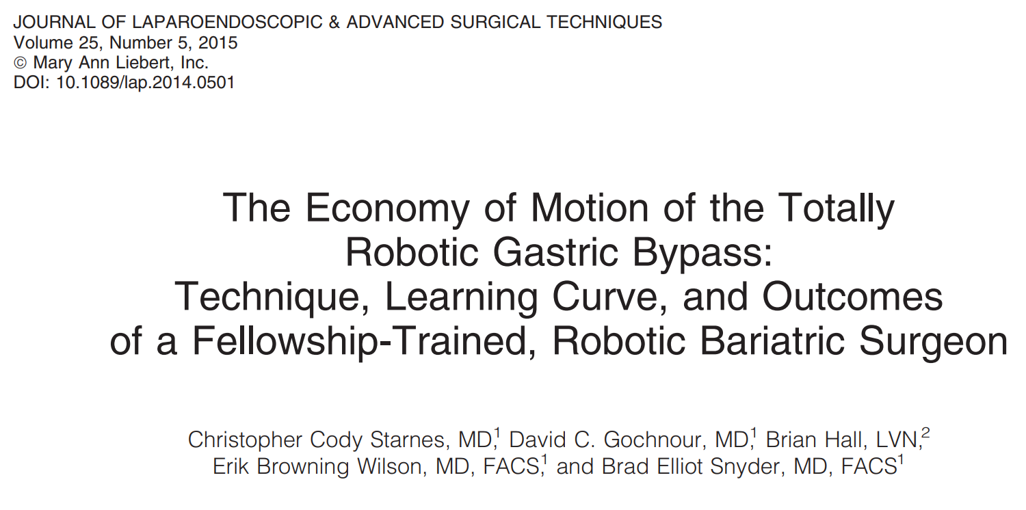
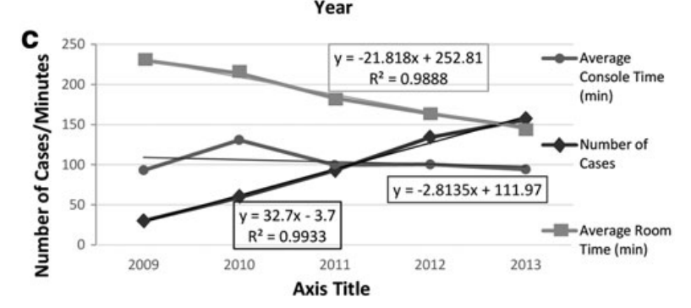
Starnes, 2015
non esegue casi ibridi → tutta la serie è totally robotic.
L’approccio ibrido è citato solo come termine di paragone rispetto al robot puro e alla laparoscopia.
Messaggio degli autori: il totally robotic può essere altrettanto sicuro ed efficiente dell’ibrido, con prospettiva di diventare addirittura superiore grazie alle nuove piattaforme (Xi, stapler robotici).
Notes:
Riguardo all’articolo di Starnes 2015 (la serie di 168 casi di RYGB totalmente robotico a singolo quadrante):
L’articolo è interamente focalizzato sul totally robotic Roux-en-Y gastric bypass (RARYGB), quindi la tecnica descritta e i dati riportati riguardano solo il robot “puro”.
L’approccio ibrido (laparoscopia + robot) non viene usato direttamente nella casistica di Starnes, ma viene menzionato in modo comparativo e contestuale alla letteratura:
Gli autori sottolineano che il RARYGB descritto è “as safe, cost-effective, and time-efficient as the hybrid and purely laparoscopic approaches”.
In più punti discutono come il totally robotic possa essere addirittura più efficiente dell’ibrido, soprattutto in termini di tempi e curva di apprendimento, grazie all’“economy of motion” e all’eliminazione dei passaggi di transizione tra piattaforme.
L’ibrido è citato, dunque, come fase di transizione storica o alternativa tecnica, ma non fa parte della loro serie di casi.
👉 In sintesi: Starnes non ha eseguito casi ibridi, ma riconosce l’ibrido come approccio già consolidato in letteratura e lo utilizza come termine di paragone per dimostrare la superiorità (o almeno la non-inferiorità) del totally robotic in termini di sicurezza, costi ed efficienza.

Slide 14
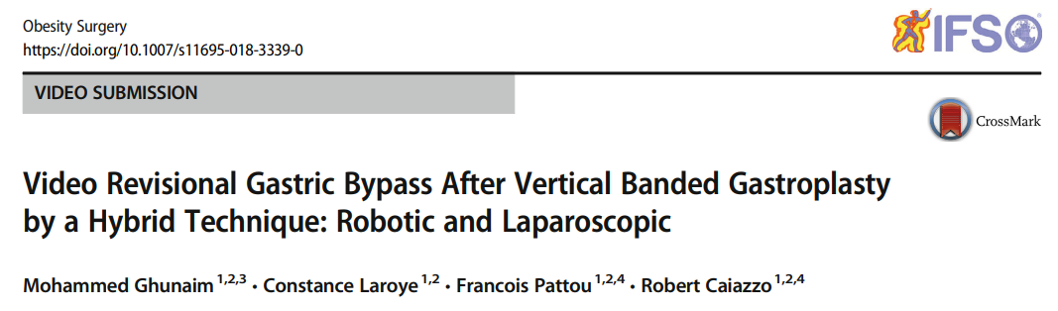
Ghunaim, 2018
Le procedure di revisione hanno morbidità elevata: +9 volte rischio di leak gastrointestinali
La gastro-digiunostomia (GJ) è il punto più a rischio nelle revisioni.
Le complicanze laparoscopiche possono essere legate all’uso della stapler.
Le anastomosi manuali (HST – hand-sewn technique) hanno meno leak, meno sanguinamenti, meno stenosi, meno infezioni di ferita, ma richiedono più tempo.
HST laparoscopica è tecnicamente difficile nei redo complessi.
Robotica: consente HST più sicura (gradi di libertà, visione 3D stabile, precisione nelle suture).
Ibrido: nei primari è più lungo, ma nelle revisioni riduce conversioni a open, ricoveri in ICU e degenze.
Notes:
Le procedure di revisione bariatrica rappresentano uno dei capitoli più complessi e ad alto rischio della nostra pratica. I dati ci dicono che comportano un incremento di 9 volte del rischio di leak gastrointestinali e un aumento di 2,5 volte della degenza in terapia intensiva. Questo non sorprende se pensiamo al contesto: aderenze diffuse, perdita dei piani anatomici, tessuti fibrotici, infiammati o fragili, e spesso anche alterazioni metaboliche subcliniche che aggravano il decorso.
Nella revisione di una VBG, alcuni passaggi diventano fondamentali per ridurre le complicanze. Innanzitutto, è cruciale una buona esposizione dell’angolo di His e della stapler line pregressa; poi un ridimensionamento accurato della tasca gastrica; la dissezione deve partire dal piccolo omento sopra il livello della band; infine, la resezione della vecchia stapler line per evitare la formazione di tasche cieche o di un mucocele del tubo gastrico residuo.
Il punto più critico resta la gastro-digiunostomia (GJ). È qui che si concentra la maggior parte delle complicanze, soprattutto nei redo. Diversi studi hanno evidenziato che le complicanze laparoscopiche possono derivare proprio dall’uso della stapler: leak, sanguinamenti, stenosi. L’alternativa è l’anastomosi manuale (hand-sewn technique), che pur richiedendo più tempo si associa a meno leak, meno sanguinamenti, meno stenosi e meno infezioni di ferita. Inoltre, l’uso di suture riassorbibili riduce il rischio di ulcere marginali.
La laparoscopia rimane oggi lo standard per RYGB primario, grazie alla minore invasività rispetto all’open. Tuttavia, la HST laparoscopica in un contesto di revisione è tecnicamente molto sfidante e non sempre la scelta più sicura. È qui che la piattaforma robotica porta un vantaggio decisivo: più gradi di libertà negli strumenti, visione 3D stabile, maggiore precisione nella sutura degli strati mucoso e sieroso.
E ancora, l’approccio ibrido – spesso criticato nei casi primari perché più lungo – mostra il massimo del suo valore proprio nelle revisioni. Infatti riduce la necessità di conversione ad open, limita le degenze in terapia intensiva e accorcia i giorni di degenza complessiva. Dal punto di vista economico, pur avendo un costo intrinseco superiore, la robotica può risultare costo-efficace, perché bilancia la spesa della piattaforma con il risparmio derivante dal minor uso di stapler e soprattutto dalla prevenzione delle complicanze anastomotiche, che sono tra gli eventi più costosi nella chirurgia bariatrica.
Messaggio finale: nelle revisioni ad alta complessità, come la conversione da VBG a RYGB, il robot – anche in approccio ibrido – rappresenta un alleato prezioso. Consente di migliorare la qualità della sutura, ridurre complicanze e conversioni, ottimizzare degenza e perfino i costi. È un esempio perfetto di come la tecnologia non debba sostituire ma piuttosto potenziare la laparoscopia nelle situazioni in cui i margini di sicurezza si assottigliano.

Slide 15
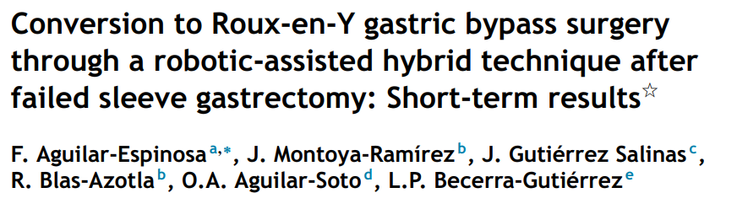
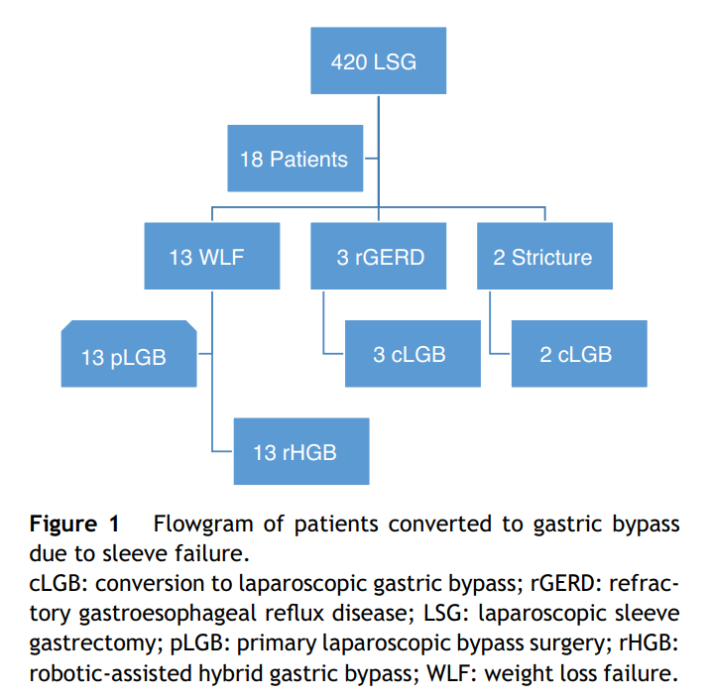
Aguilar – Espinosa, 2021
Review: 6.745 LSG → 264 conversioni (3,9%).
Motivazioni per Conversione
WLF (Weight Loss Failure) → frequente, talvolta senza alterazioni anatomiche.
GERD refrattario → risolto nel 57–100% dei casi dopo conversione.
Stenosi → dilatazioni endoscopiche inefficaci; bypass
Criticità chirurgiche: Revisione = ↑ rischio leak ×9
Anastomosi GJ = punto più critico (leak, stenosi, ulcere).
Approcci tecnici
Totally robotic (GJ manuale o stapler robotico).Fluido, efficiente, elimina transizioni. Richiede esperienza e team dedicato.
Hybrid Dissezione laparoscopica, anastomosi robotica. Più lungo nei primari, ma utile nei redo complessi.↓ conversioni, ↓ ICU stay, ↓ LOS.
Nelle conversioni post-sleeve: Ibrido = soluzione sicura e pragmatica, soprattutto nei redo complessi. Totally robotic = futuro dell’efficienza e standardizzazione. La robotica, integrata o totale, aumenta la sicurezza proprio nei casi più complessi, dove la laparoscopia mostra i suoi limiti.
Notes:
La sleeve gastrectomy è nata come primo tempo del BPD/DS nei super-obesi, ma in molti casi si è rivelata sufficiente da sola. Tuttavia, sappiamo che il fallimento della sleeve non è raro: nella letteratura internazionale, la percentuale di conversione oscilla tra il 5 e il 20%, con motivazioni principali legate al weight loss failure (WLF), al GERD refrattario e, meno frequentemente, a leak o stenosi gastriche.
In questa revisione, su oltre 6.700 LSG, si contano 264 conversioni (3,9%). La metà dei pazienti con WLF non presentava alterazioni anatomiche della sleeve, a sottolineare che oltre agli aspetti tecnici pesano molto i fattori comportamentali e dietetici. Allo stesso tempo, il GERD refrattario è risultato un indicatore molto forte per conversione: fino al 100% dei pazienti ha avuto risoluzione dei sintomi dopo il bypass. Anche le stenosi refrattarie alla dilatazione endoscopica sono state risolte con la conversione.
La questione più interessante è il come affrontare chirurgicamente la conversione. La laparoscopia rimane la via standard, ma presenta grandi limiti nei redo: aderenze, tessuti fragili e rischio elevato di complicanze anastomotiche. Qui entra in gioco la robotica.
Totally robotic: tutte le fasi vengono eseguite al robot, compresa la gastro-digiunostomia, che può essere manuale o confezionata con stapler robotico. Questo garantisce una completa “economy of motion”, con controllo totale della procedura, soprattutto se il chirurgo ha già superato la curva di apprendimento.
Hybrid: parte della procedura rimane laparoscopica (per esempio la dissezione), e la parte più critica – l’anastomosi – viene eseguita al robot. Questo approccio è stato molto usato nei primi anni ed è stato ritenuto particolarmente utile nei contesti di revisione, dove la combinazione dei due strumenti consente di mantenere la laparoscopia nelle fasi più rapide e sfruttare il robot dove la precisione è determinante.
Nel lavoro discusso, il centro aveva già superato la curva di apprendimento e riferisce una maggiore esperienza proprio con la tecnica ibrida, con risultati eccellenti: nessun leak, nessuna stenosi, nessuna ulcera anastomotica, e un solo caso di ernia interna. Nella letteratura, al contrario, le complicanze dopo conversione oscillano tra il 10 e il 55%, a fronte di un 5–12% nei bypass primari. Quindi i dati degli autori mostrano un chiaro vantaggio.
La differenza principale tra ibrido e totalmente robotico, in questo contesto, riguarda soprattutto la gestione dei tempi e delle risorse:
L’ibrido può essere più lungo nei primari, ma nelle revisioni ha un impatto positivo sulla sicurezza, riducendo le conversioni ad open e migliorando la tenuta anastomotica.
Il totally robotic, invece, rappresenta il passo successivo: un approccio che elimina le transizioni tra piattaforme, aumenta la fluidità e potenzialmente riduce ulteriormente i tempi, ma richiede maggiore esperienza del chirurgo e un team ben addestrato.
In termini di costi, entrambi hanno un impatto superiore rispetto alla laparoscopia pura, ma la robotica può risultare costo-efficace: il risparmio deriva dal minor uso di stapler e soprattutto dalla prevenzione delle complicanze anastomotiche, che nei redo rappresentano la voce più onerosa.
Messaggio finale: nella conversione da sleeve a bypass, l’approccio ibrido si dimostra oggi una strategia sicura e pragmatica, soprattutto nelle revisioni complesse. Il totally robotic è probabilmente il futuro, con maggiore efficienza e standardizzazione. Entrambe le tecniche dimostrano che la robotica, integrata o totale, è in grado di offrire un margine di sicurezza aggiuntivo proprio nei casi più difficili, dove la laparoscopia da sola mostra i suoi limiti.

Slide 16
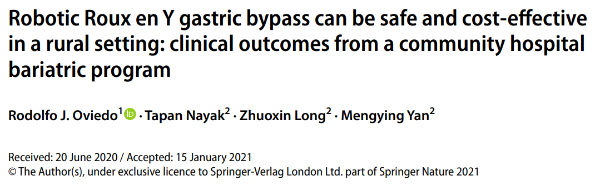
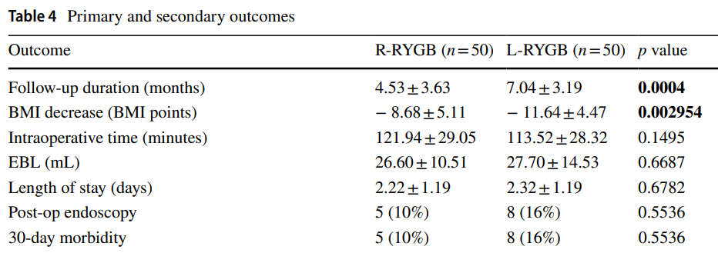
Oviedo, 2021
Fase iniziale: Hybrid R-RYGB
Tempi operatori più lunghi (139 vs 114 min L-RYGB)
Approccio ibrido utilizzato per apprendimento e addestramento team
Curva di apprendimento ≈ 50 casi → tempi allineati alla laparoscopia
Complicanze sovrapponibili o minori
Costo ridotto: –817 $/caso (–40.845 $ su 50 pazienti)
L’approccio ibrido ha rappresentato il ponte necessario per l’apprendimento del team. Il totally robotic è l’obiettivo finale: efficiente, sicuro e potenzialmente più costo-efficace.
Notes:
L’articolo di Oviedo del 2021 ha un grande valore perché documenta la prima esperienza di chirurgia bariatrica robotica in un ospedale comunitario rurale negli Stati Uniti, con un programma accreditato MBSAQIP. Parliamo di un contesto molto diverso da quello accademico: un ospedale periferico, con risorse limitate e personale meno abituato a progetti di alta specializzazione. Eppure, il team ha mostrato come la robotica possa essere applicata con sicurezza anche fuori dai grandi centri universitari.
Lo studio analizza 50 R-RYGB consecutivi confrontati con 50 casi laparoscopici. Nella fase iniziale, la robotica mostrava tempi operatori più lunghi rispetto alla laparoscopia: 139 vs 114 minuti. Tuttavia, dopo 50 casi la differenza si è annullata, segno che la curva di apprendimento della robotica è più breve quando il team è ben formato e stabile. In effetti, uno dei punti chiave dell’articolo è proprio l’importanza del training multidisciplinare: dal chirurgo all’assistente, dallo strumentista fino all’infermiere di sala. Il gruppo ha adottato un modello intensivo di formazione, con sessioni di simulazione, riviste di letteratura e revisione video, ottenendo una vera crescita condivisa.
Dal punto di vista tecnico, il programma è evoluto in maniera graduale: inizialmente con un approccio ibrido, utilizzando stapler laparoscopici, fino a raggiungere il totally robotic, con anastomosi gastro-digiunale confezionata a mano o con stapler robotico. Questa transizione non solo ha migliorato i tempi, ma soprattutto ha ridotto i costi. L’analisi economica mostra infatti un risparmio medio di 817 dollari a caso, per un totale di oltre 40.000 dollari su 50 interventi, dimostrando come la robotica possa essere costo-efficace, soprattutto se evita l’uso massiccio di stapler laparoscopici e riduce complicanze.
In termini di sicurezza, i risultati sono stati sovrapponibili alla laparoscopia: 4 rientri in sala operatoria, 2 per gruppo, senza differenze significative in morbidità o mortalità. Ma il dato più rilevante è la continua riduzione delle complicanze anastomotiche, in linea con altre esperienze che confermano come il totally robotic con GJ hand-sewn riduca ulcere, stenosi e leak rispetto alle tecniche tradizionali.
Il messaggio di fondo dell’articolo è chiaro: la robotica non è più una tecnologia sperimentale, ma un’evoluzione della laparoscopia, applicabile anche in contesti periferici, a patto che ci sia dedizione, formazione del team e attenzione ai costi. La transizione dall’ibrido al totalmente robotico rappresenta non solo un progresso tecnico, ma anche una scelta organizzativa che può rendere sostenibile e sicura la chirurgia bariatrica robotica nei prossimi anni.
👉 In sintesi, la lezione di Oviedo è che la robotica funziona anche fuori dai grandi centri, purché diventi cultura di equipe e non semplice strumento tecnologico.

Slide 17
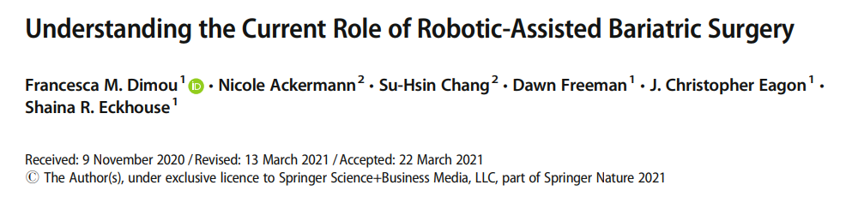
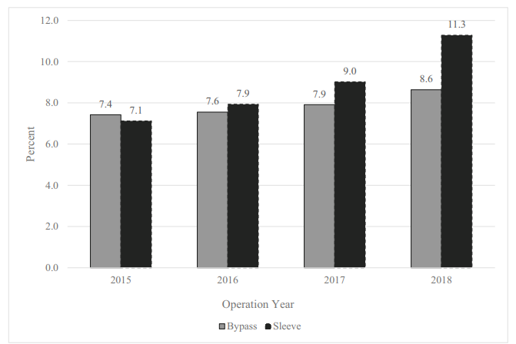
Dimou, 2021
Utilizzo della robotica in bariatria (MBSAQIP 2015–2018)
Trend in crescita (2015–2018): più rapido per SG che per RYGB.
Fattori associati a R-SG e R-RYGB
Pazienti afro-americani
Comorbidità (OSA, BPCO, diabete)
BMI ≥ 60 → paradossalmente meno frequente robotica per RYGB.
Serve definizione di indicazioni chiare (super-obesi, revisioni). Importante analizzare disparità razziali/etniche e aspetti economici. Learning curve e formazione del team restano fattori decisivi.
Notes:
Questo studio basato su MBSAQIP analizza l’uso della chirurgia robotica in bariatria dal 2015 al 2018, ed evidenzia tre aspetti fondamentali.
Primo: la diffusione è in aumento, ma rimane molto limitata. Anche nel 2018 meno del 12% delle procedure bariatriche era eseguito con il robot, e meno del 10% dei bypass gastrici. L’incremento è stato più rapido per la sleeve gastrectomy rispetto al bypass, riflettendo la crescente popolarità della sleeve in generale.
Secondo: ci sono alcuni fattori paziente associati all’uso del robot. È interessante notare che i pazienti afroamericani avevano più probabilità di ricevere chirurgia robotica, mentre gli ispanici no. Queste differenze etniche, già osservate in altri ambiti, suggeriscono un problema complesso di accesso alle cure e di disparità socioeconomiche. Inoltre, per il bypass, erano associati all’uso robotico anche alcune comorbidità tipiche dell’obesità – come diabete, BPCO e OSAS – segno che forse il robot viene scelto nei pazienti più complessi. Paradossalmente, invece, i pazienti con BMI ≥ 60 avevano meno probabilità di ricevere un bypass robotico, probabilmente perché i chirurghi considerano questi casi non ideali in fase di curva di apprendimento.
Terzo: lo studio sottolinea che, nonostante i potenziali vantaggi – migliore ergonomia, precisione, visione 3D, sutura più sicura – i limiti sono ancora legati a costi maggiori e tempi operatori più lunghi. Non sorprende, quindi, che la robotica venga utilizzata selettivamente, spesso nei casi più complessi o in contesti dove l’esperienza del team è più consolidata.
Il messaggio conclusivo è che l’uso della robotica è in crescita ma resta marginale, e che per renderlo più diffuso servirà: (1) definire indicazioni più chiare – probabilmente revisioni e super-obesi – (2) ridurre i costi attraverso ottimizzazione della tecnica e della piattaforma, e (3) affrontare le disparità etniche e socioeconomiche nell’accesso alla tecnologia.
👉 In sintesi, il robot non è ancora standard, ma va verso un ruolo selettivo e sempre più rilevante, soprattutto per i casi complessi.

Slide 18

Approccio (non totalmente) robotico
Non sempre c’è distinzione formalmente tra RYGB robotico puro e RYGB con approccio ibrido.
La maggior parte dei casi robotici viene eseguita in modalità ibrida, con laparoscopia per JJ e robotica per pouch e GJ.
Gli outcome riflettono quindi un utilizzo selettivo della piattaforma nelle fasi critiche.
Studio multicentrico. Obesity Surgery, 2022.

Slide 19
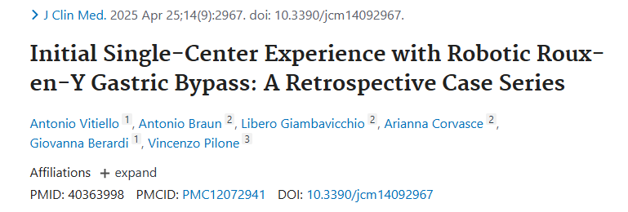
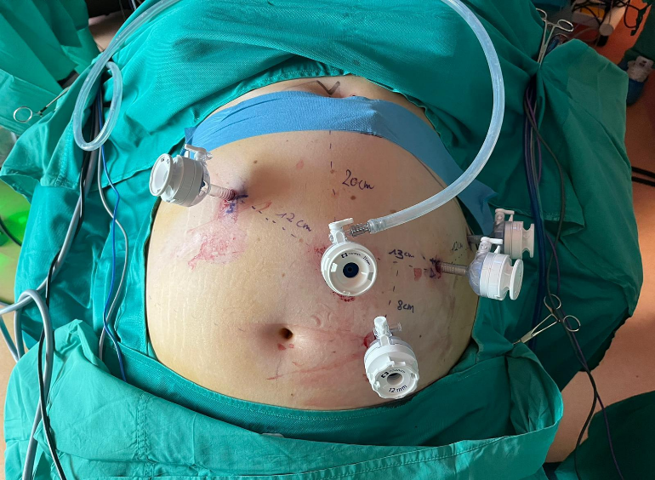
Esperienza italiana con Hugo™
Studio prospettico – 19 pazienti
Nessuna complicanza a 30 giorni.
Nessuna conversione.
Tempo operatorio medio: 178 min.
Docking medio: 12 min.
Degenza media: 3 giorni.
Messaggio chiave: l’approccio ibrido, anche con piattaforme robotiche di nuova concezione, consente di ridurre i tempi di docking e facilitare l’adozione della robotica.
Vitiello V., et al. RYGB robotico con sistema Hugo™: prima esperienza italiana. Updates in Surgery, 2025.

Slide 20

Prospettive future
Evoluzione tecnologica delle stapler.
Piattaforme modulari e concorrenza tecnologica
L’arrivo di nuove piattaforme robotiche e di sistemi modulabili apre alla possibilità di ridurre i costi e aumentare l’accessibilità.
Intelligenza artificiale
Supporto intraoperatorio;
Formazione e simulazione (training personalizzato su dati reali);
Analisi predittiva (identificazione precoce di pazienti a rischio complicanze).
Realtà aumentata (AR) e visione immersiva
Potenziale utilizzo per la pianificazione preoperatoria e la navigazione intraoperatoria;
Sovrapposizione di immagini radiologiche al campo chirurgico in tempo reale.

Slide 21

Take-home message
Sicurezza e fattibilità: l’approccio robotico è sicuro e con outcome sovrapponibili alla laparoscopia.
I vantaggi della robotica emergono soprattutto in tutti i casi in cui precisione ed ergonomia aiutano a ridurre conversioni e complicanze (alto BMI, revisioni).
Tempi operatori ancora più lunghi, necessità di equipe con skill laparoscopiche e robotiche.
Il bypass gastrico robotico con approccio ibrido non è un dogma ma uno strumento modulare e selettivo: sicuro, riproducibile, utile soprattutto nei casi complessi e rappresenta oggi un modello realistico di transizione.

Slide 22
Grazie

